Slide 1
핸즈온 머신러닝 2
4장. 모델 훈련
http://bit.ly/homl2-slide
박해선

Slide 2
4장에서 다룰 내용
선형 회귀
릿지, 라쏘 회귀
다항 회귀
경사 하강법
로지스틱 회귀

Slide 3


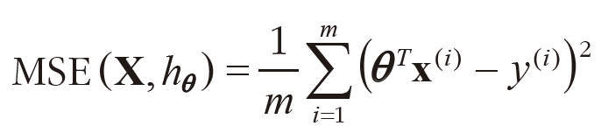
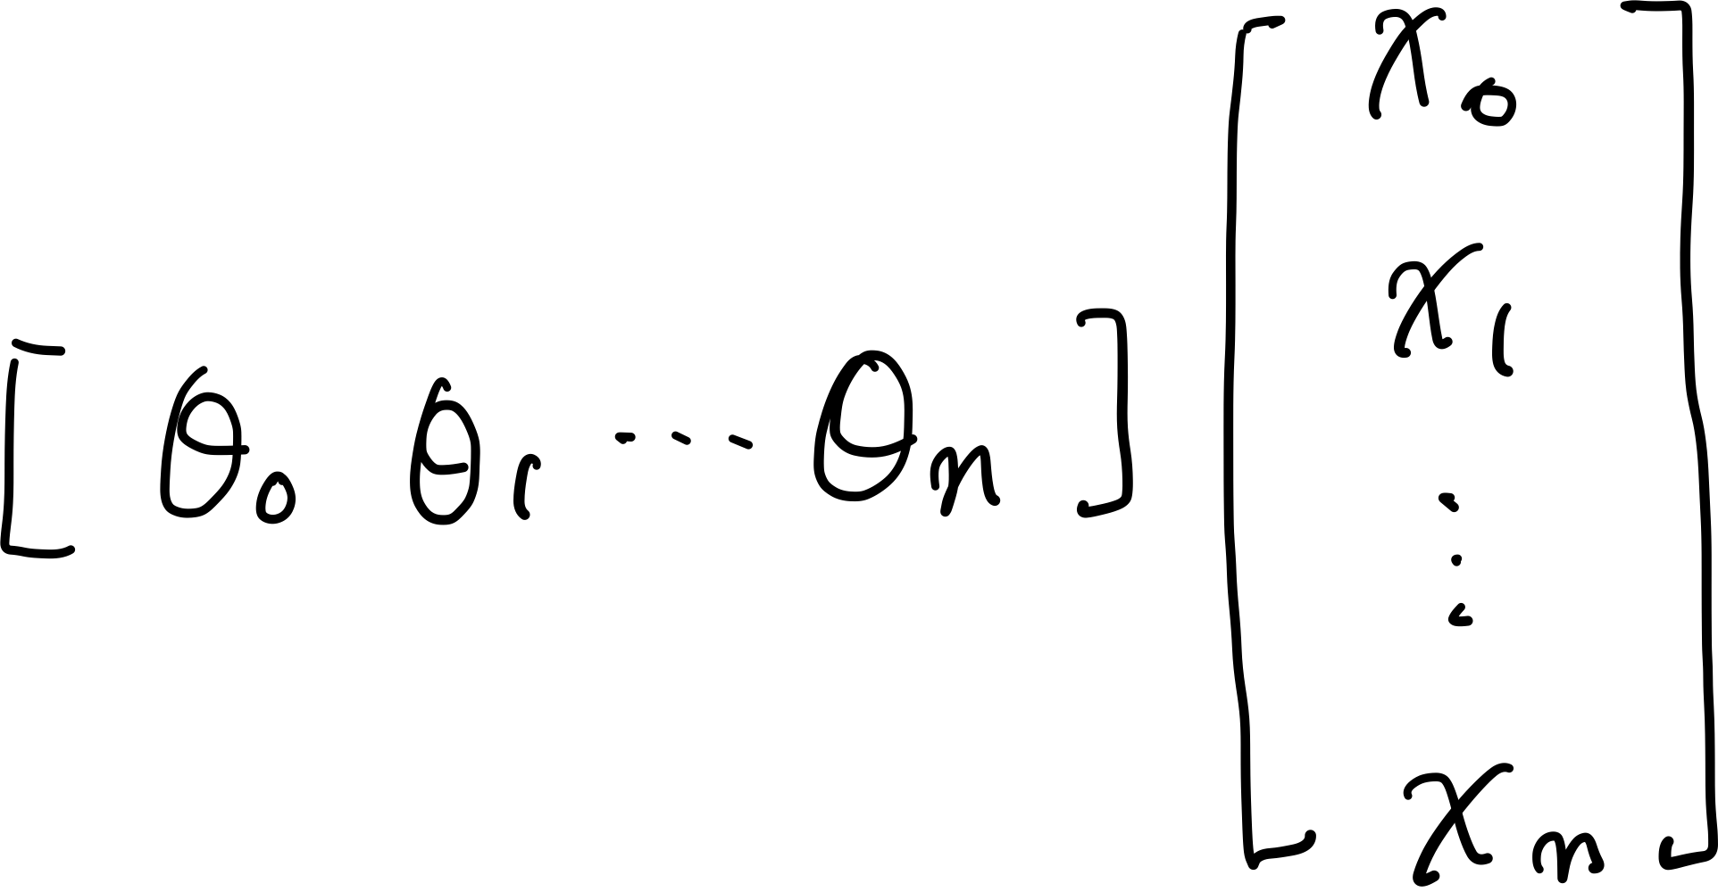
선형 회귀
모델 파라미터
x₀ = 1
예측값
특성 개수
특성
를 최소화하는 모델 파라미터를 찾는다.
행렬 곱셈:

Slide 4
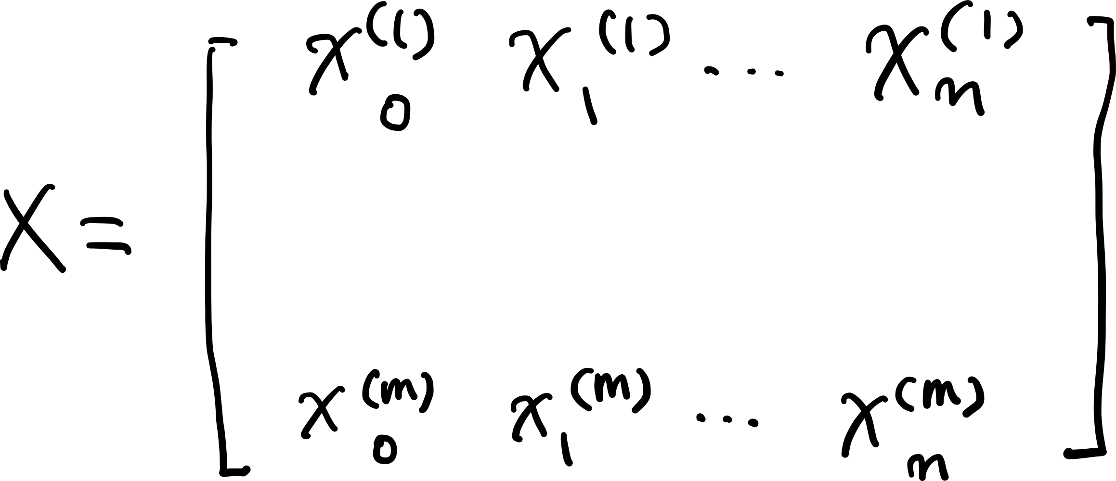

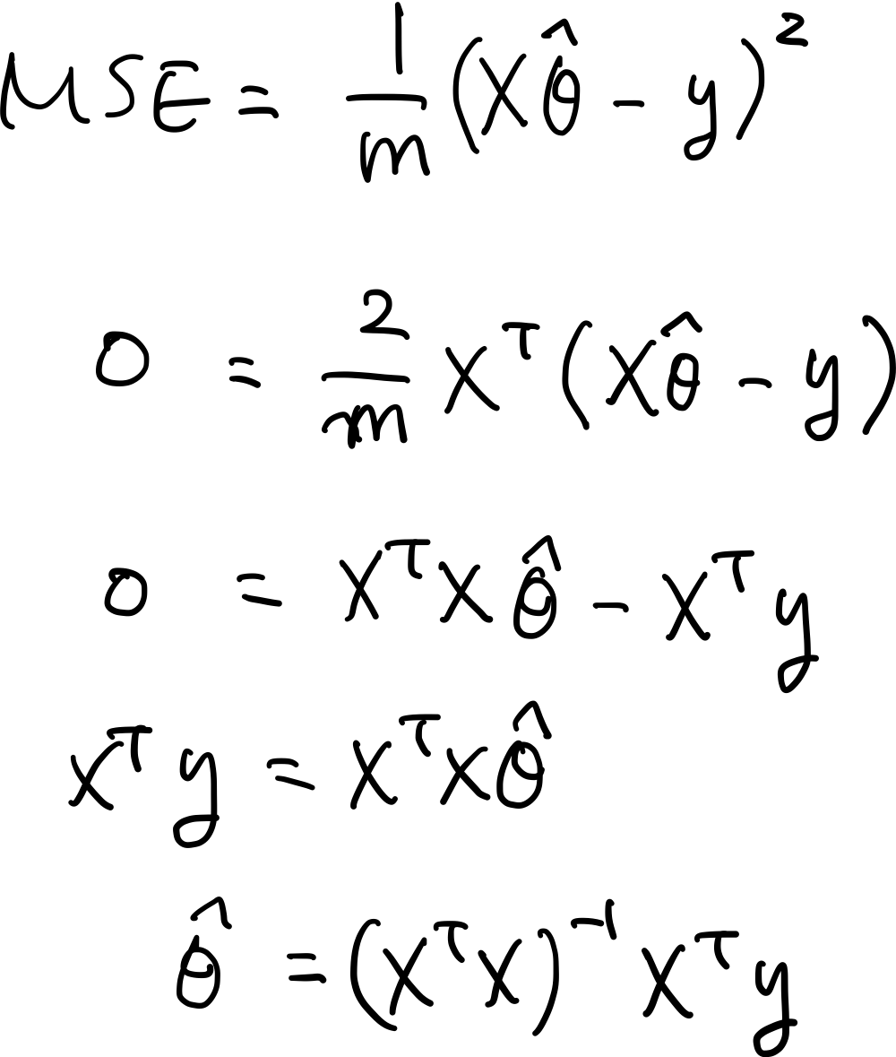
선형 회귀 계산 방식 1: 정규 방정식
mxn 행렬
nx1 행렬
mx1 행렬
주피터 노트북에서 계속: https://colab.research.google.com/github/rickiepark/handson-ml2/blob/master/04_training_linear_models.ipynb

Slide 5
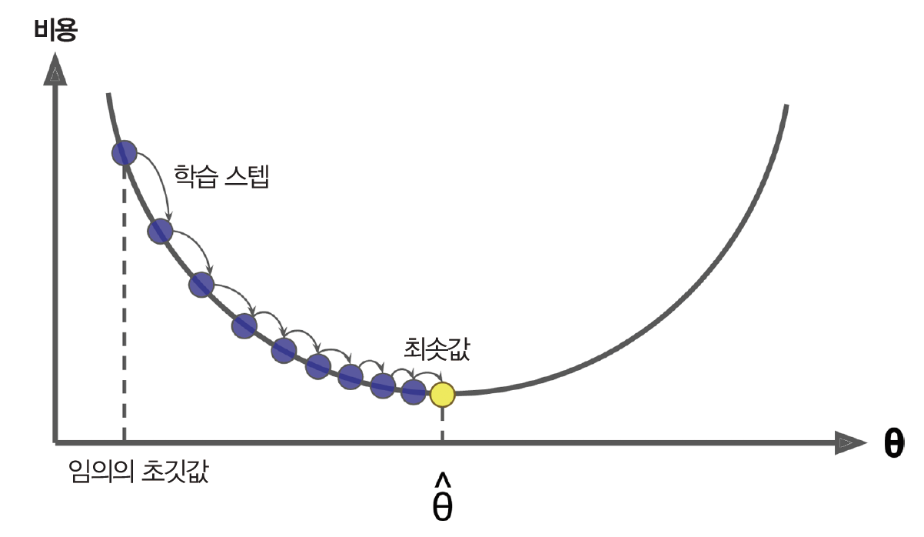
경사 하강법
비용 함수를 최소화하기 위해 반복적으로 모델 파라미터를 조정

Slide 6
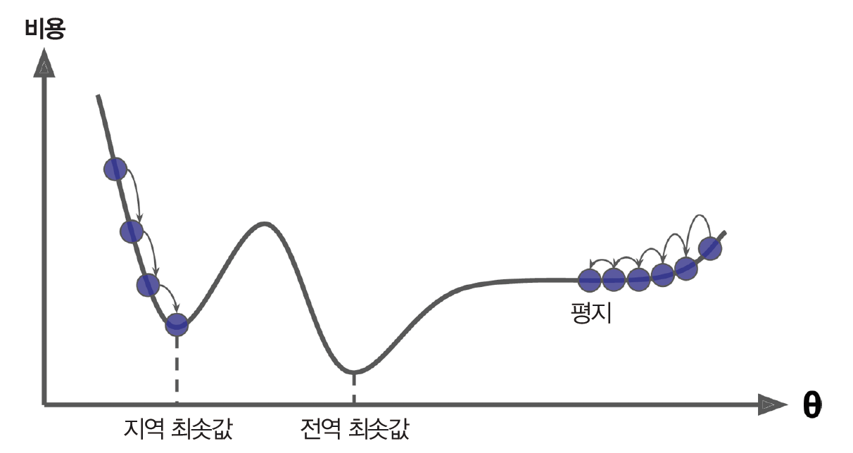
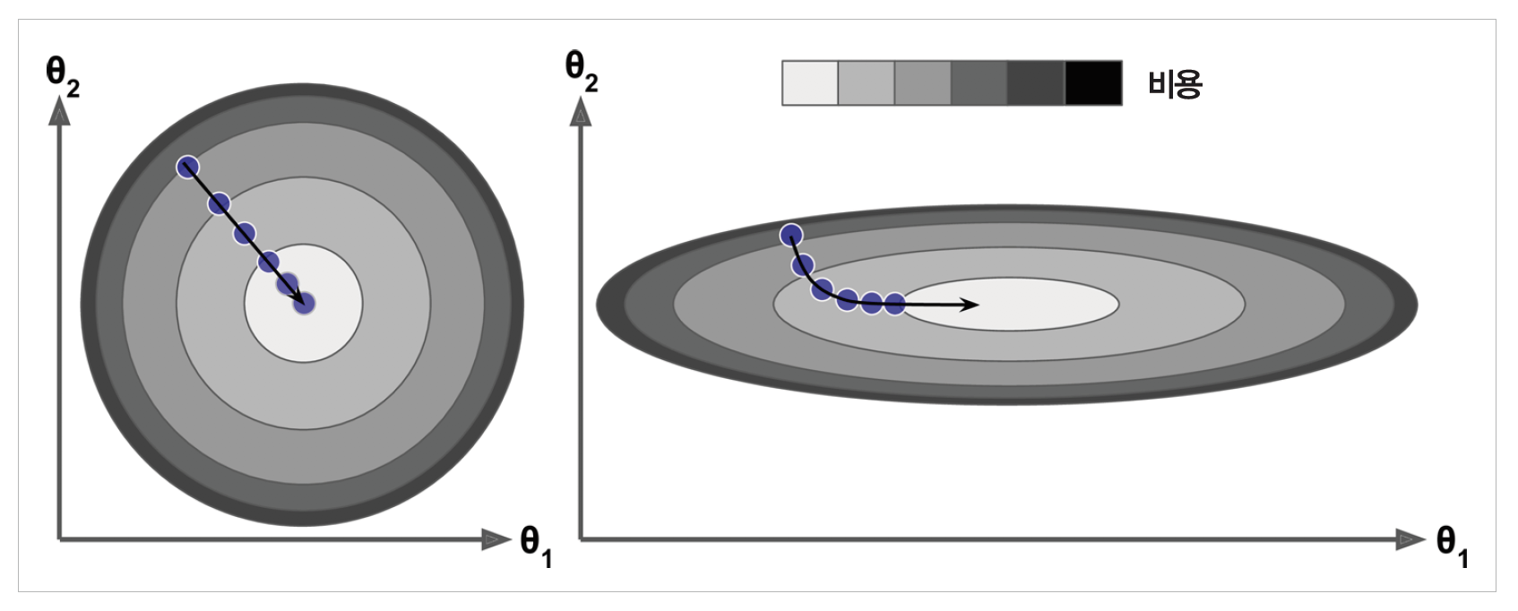
경사 하강법의 문제

Slide 7
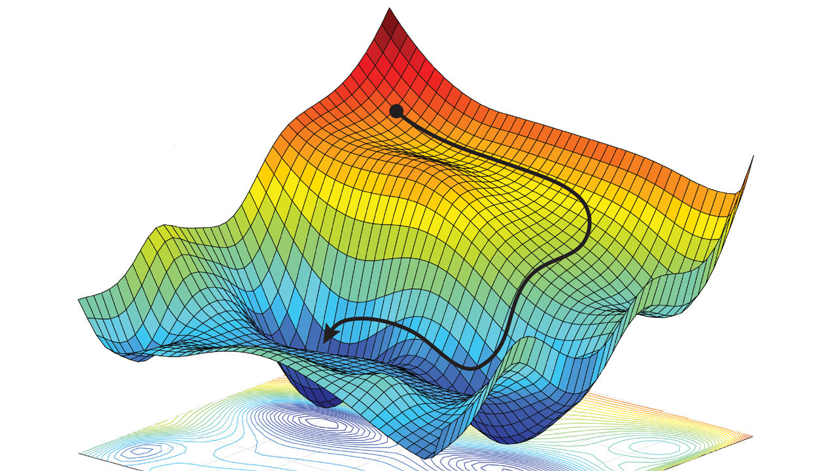
주피터 노트북에서 계속
출처: https://www.sciencemag.org/news/2018/05/ai-researchers-allege-machine-learning-alchemy

Slide 8
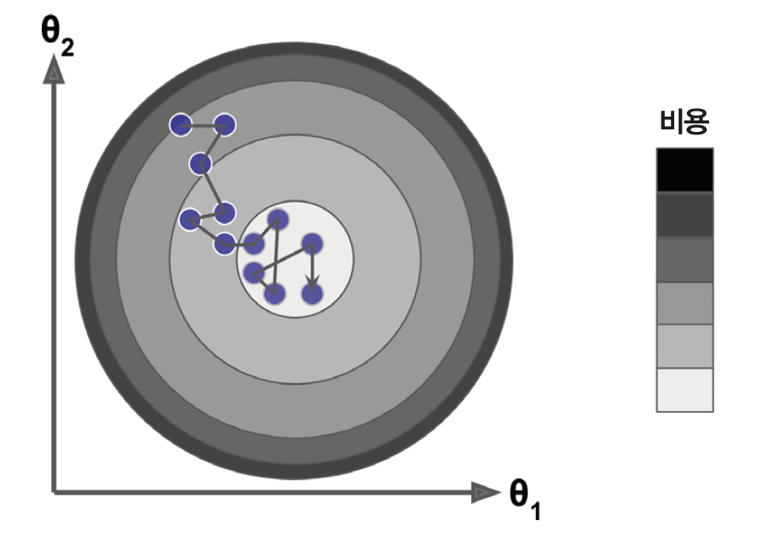
확률적 경사 하강법
모델 파라미터 랜덤 초기화
에포크 시작
훈련 세트 섞기
훈련 세트에서 샘플 하나 꺼내기
경사 하강법 수행
모델 파라미터 수정
반복
반복
종료

Slide 9
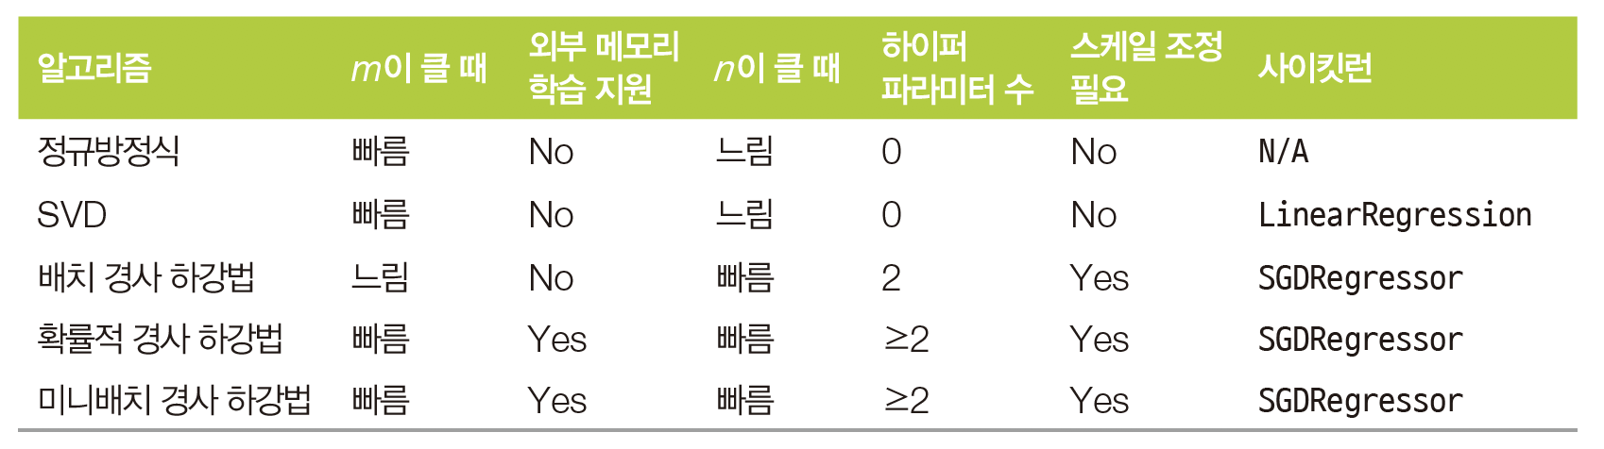
선형 회귀 알고리즘 정리

Slide 10
감사합니다

